Slide 1
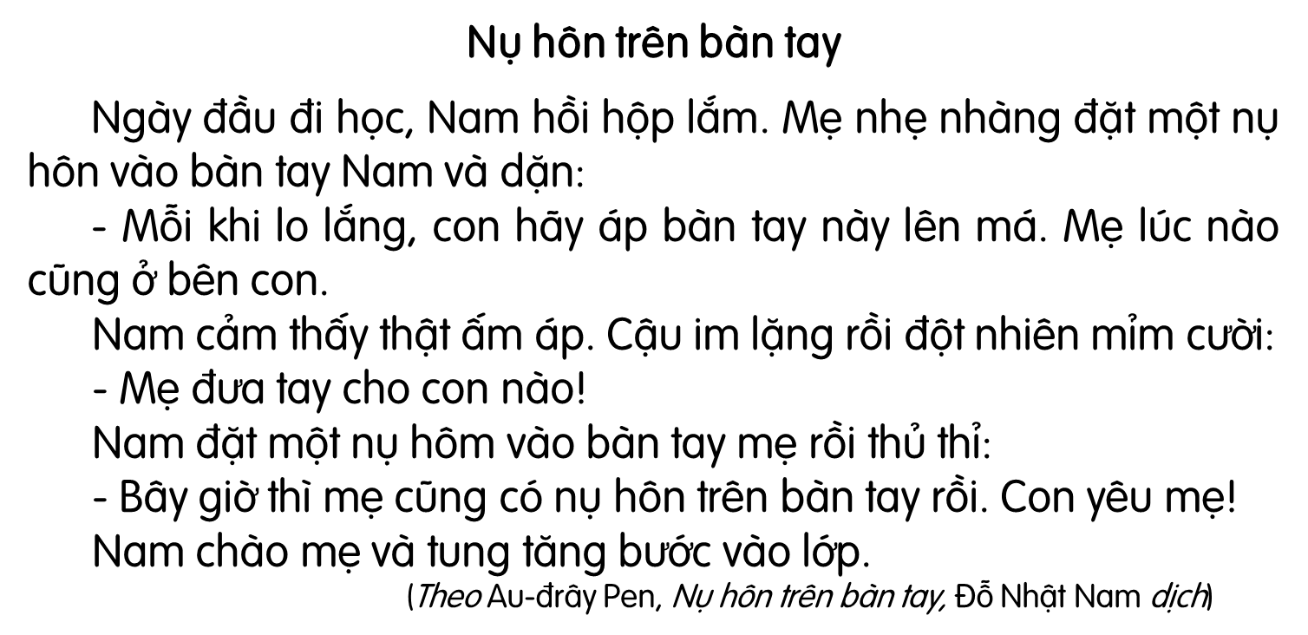
3
Trả lời câu hỏi
Đọc toàn bài
Notes:
Gọi HS đọc lại bài

Slide 2
Đọc đoạn 1:
Ngày đầu đi học, Nam hồi hộp lắm. Mẹ nhẹ nhàng đặt một nụ hôn vào bàn tay Nam và dặn:
- Mỗi khi lo lắng, con hãy áp bàn tay này lên má. Mẹ lúc nào cũng ở bên con.
Mẹ dặn Nam điều gì?
Ngày đầu đi học, Nam thế nào?

Slide 3
Đọc đoạn 2:
Nam cảm thấy thật ấm áp. Cậu im lặng rồi đột nhiên mỉm cười:
- Mẹ đưa tay cho con nào!
Nam đặt một nụ hôm vào bàn tay mẹ rồi thủ thỉ:
- Bây giờ thì mẹ cũng có nụ hôn trên bàn tay rồi. Con yêu mẹ!
Nam chào mẹ và tung tăng bước vào lớp.
Nam đáp lại nụ hôn của mẹ như thế nào?
Khi nhận được nụ hôn của mẹ, cảm xúc của Nam như thế nào?
Sau khi chào mẹ, Nam làm gì?

Slide 4



Em hãy kể một việc mẹ đã làm cho em mà em thích nhất.
Notes:
GV hãy nghe hs nói câu này nhé. Sẽ rất hạnh phúc khi nghe hs kể đấy ạ

Slide 5
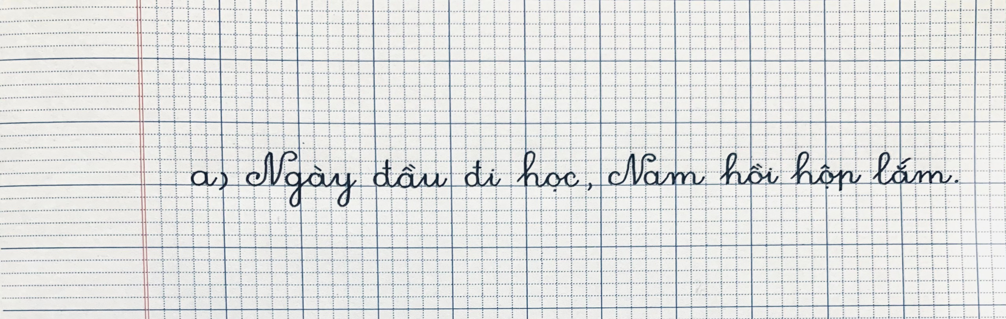
4
Viết vào vở câu trả lời cho câu hỏi a ở mục 3
a. Ngày đầu đi học, Nam (…).
Cần chú ý gì khi viết chữ đầu câu?
Khoảng cách giữa các chữ như thế nào?
Cuối câu có dấu gì?
Notes:
GV hướng dẫn hs đồ chữ hoa N. GV hỏi để khai thác cho HS hiểu kĩ thuật viết (chữ đầu câu viết hoa, cuối câu có dấu chấm, khoảng cách các chữ bằng 1 con chữ o…)

